Slide 1
Театралы
Исследователи

Slide 2
Афиша
О предстоящих спектаклях мы узнаём из афиш, которые появляются в городе.

Slide 3
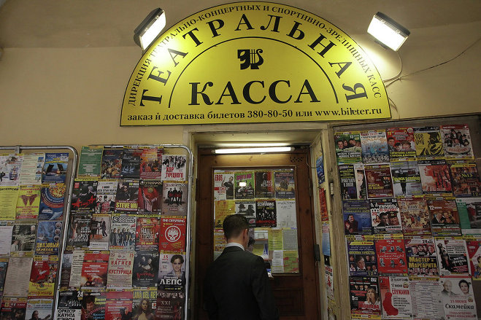
Театральная касса
Затем мы отправляемся в театральные кассы, чтобы приобрести билет.

Slide 4
Билет

Slide 5
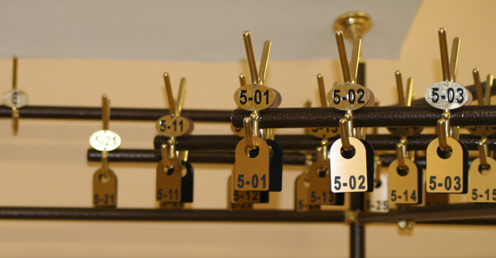
Гардероб
Снимаем верхнюю одежду, сдаём её в гардероб и получаем номерок

Slide 6
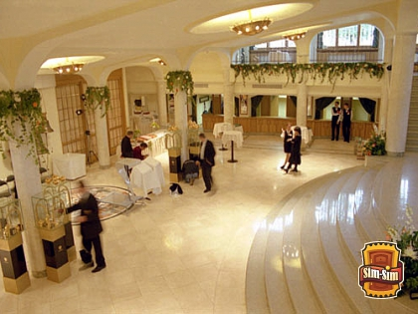
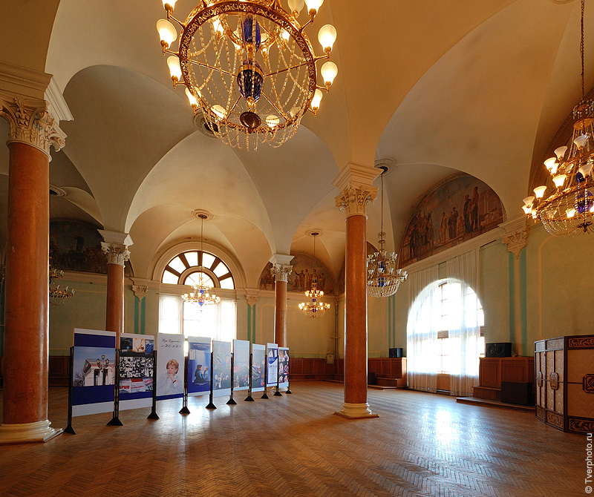
Театральное фойе
Затем мы проходим в театральное фойе

Slide 7
Программка
В фойе можно приобрести программку, из которой можно много узнать о предстоящем спектакле

Slide 8
Зрительный зал
И вот наконец мы попадаем в зрительный зал, где занимаем своё место, согласно билету

Slide 9
Сцена театра
Перед нами главная составляющая любого театра - сцена

Slide 10
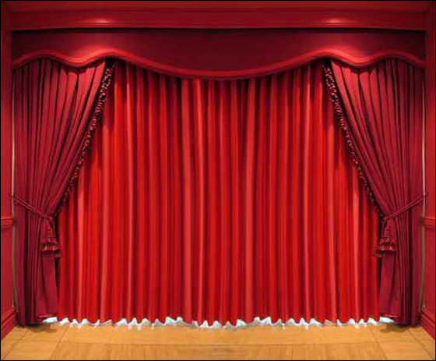
Занавес
Сцену от зрительного зала отделяет занавес

Slide 11
Актёры
Участники театрального представления - актёры

Slide 12
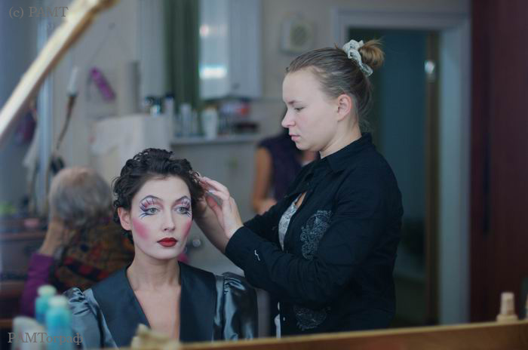
Гример
Гримёр помогает актёрам создать нужный образ.

Slide 13
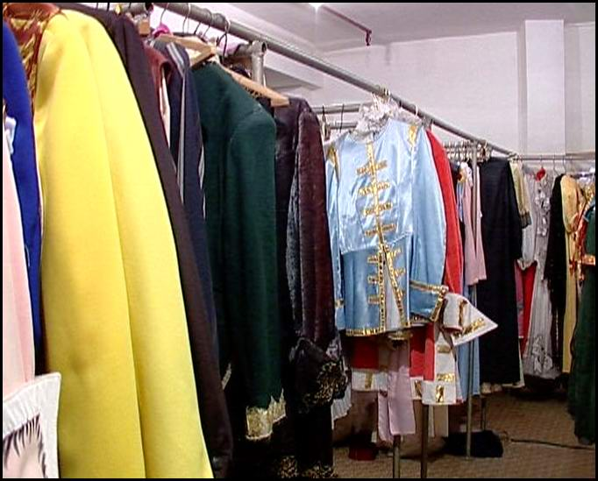
Костюмер
Костюмер подбирает актёрам костюмы

Slide 14
Приходите в театр!!!

